Slide 1

КИТЫ И БАБОЧКИ:
Новые «игры» наших детей
Ликбез для взрослых

Slide 2

Субкультура смерти
Не новое явление
Особенности:
вирусный характер распространения информации в социальных сетях
нет прямых призывов к смерти, все преподносится под видом новой интересной, таинственной игры.

Slide 3
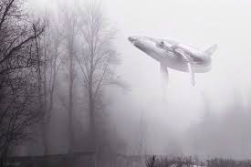
Почему КИТЫ?
В романтических описаниях
игры киты преподносятся как единственные млекопитающие, сознательно готовые простится с жизнью. В этом, якобы, их сила и уникальность.
«Стань китом. Стань одним из избранных. Киты ждут тебя»

Slide 4
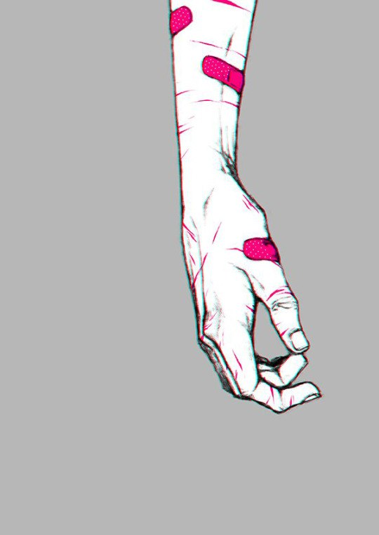
Где водятся киты?
Изначально группы смерти были созданы Вконтакте, под конец 2016 года перешли в другие социальные сети — в частности, в Twitter и Instagram. Количество запросов в день достигает 30-40 тысяч

Slide 5
Чем привлекают киты?
-Само слово «игра» не отталкивает, а привлекает всех, кто проводит много времени в сети, не несет опасности.
-Таинственность, ожидание следующего уровня и нового «задания», избранность.
-«Бомбардировка любовью», схожая с сектами.
-Романтический флёр – море, небо, звезды, млечный путь, свобода.

Slide 6
Суть игры
Вступая в игру, человек берет обязательство идти до конца
Период игры – 50 дней
Участник получает свой номер и свое задание от «куратора»
Задания усложняются с каждый уровнем
Конец игры – «выпиливание» (сведение счетов с жизнью предложенным способом)

Slide 7
Задания китов
- выложить на своей стене картинку подтверждения игры (киты в небе, 4:20 и т.д.)
сделать фото (сэлфи, комнаты, вид из окна, кота и т.д.)
сходить в определенное место, сделать чек-ин (отметка в геолокации)
нарисовать кита
вырезать кита, слово, символ, линии на руке или бедре, предъявить фото

Slide 8
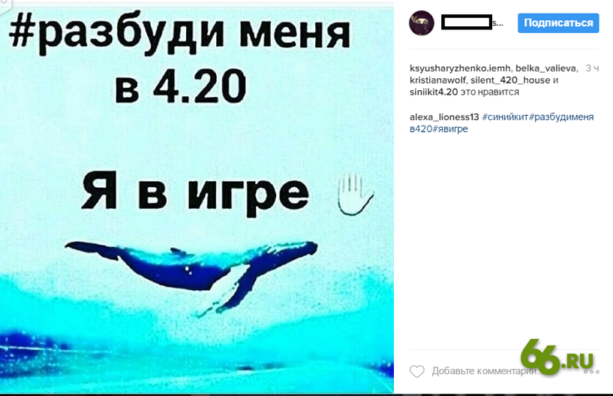
Что такое 4:20
На последнем этапе «игры» участник обязан 2-3 недели вставать в 4.20 утра и заходить в соцсеть для подтверждения

Slide 9
Почему в это верят?
- манит таинственность
не хватает адреналина, любви, признания, понимания близких
крушение отношений, разочарование
это модно
за компанию
хочется «переиграть» куратора, доказать, что ты хитрее
происходит подмена ценностей: игра важнее жизни, нет грани между добром и злом

Slide 10
Откуда взялись БАБОЧКИ
Якобы рок-звезда, увидев порезы на руках фанатки, нарисовал маркером на них бабочку, как символ легкости и поправимости любой трагедии.
По другой версии – символ анорексии
Кроме бабочек встречаются пони, единороги и «тихий дом» (глубинный интернет, куда попадают души игроков)

Slide 11
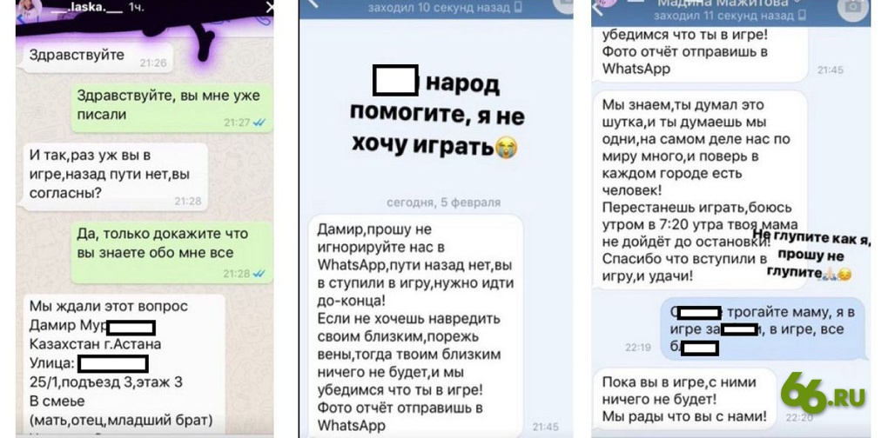
Почему не могут выйти из «игры»?

Slide 12
Как внешне проявляется?
- Увлечен соцсетями, не показывает аккаунт, скрывается под ником
Иногда может внезапно сорваться и уйти из дома под неким предлогом на короткое время
Появились «царапины» на руках или ногах, интересуется ножами, лезвиями
Не высыпается, хоть и ложится вовремя
Выходит в соцсеть в 4 утра

Slide 13
Как найти в соцсети?
Группы со словами «синий кит», «тихий дом», «разбуди меня в 4:20», «море китов» быстро блокируются и мгновенно появляются снова
Любая вариация этих слов, а также символы F57, F58, F54 и другие цифровые значения с буквой F должны насторожить

Slide 14
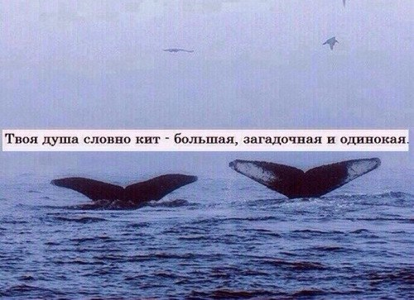
Как найти в соцсети?
Поиск людей, вступивших в игру, можно производить
по ХЭШТЕГАМ:
в строку «Поиск» вводятся типичные хэштеги явления (слова без пробелов с символом # впереди)

Slide 15
Как найти в соцсети?
#китыумираютвлужахбензина
#китыплывутвверх #китыубийцы #f57 #f58 #тихийдом #рина #няпока #киты #морекитов #киты #57 #конецигры #150звезд
#4.20 #синийкит #белыйкит #явигре #ждуинструкций #хочувигру #f54 #куратор #разбудименяв420 #млечныйпуть #хочу, #мур
И ЛЮБЫЕ ИХ ПРОИЗВОДНЫЕ

Slide 16
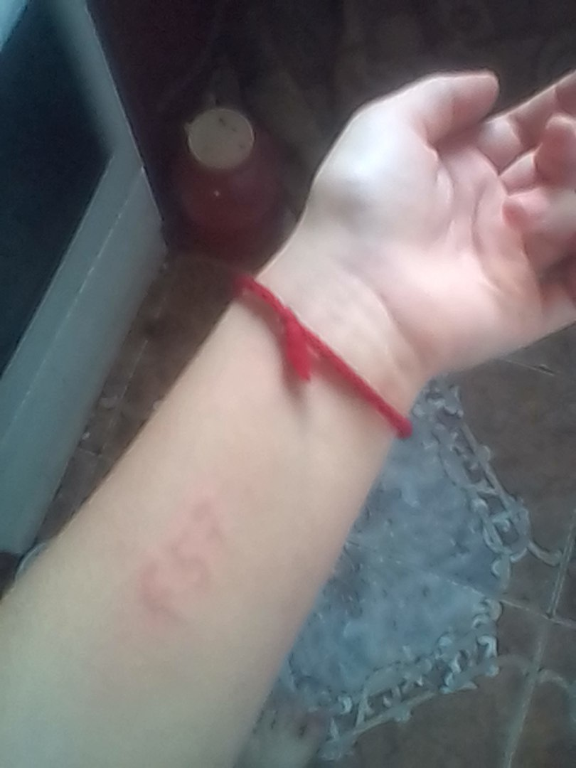
Кто в группе риска?
Игроманы
Поклонники анимэ
Интересующиеся однополыми отношениями
Желающие признания, поддержки, утешения

Slide 17
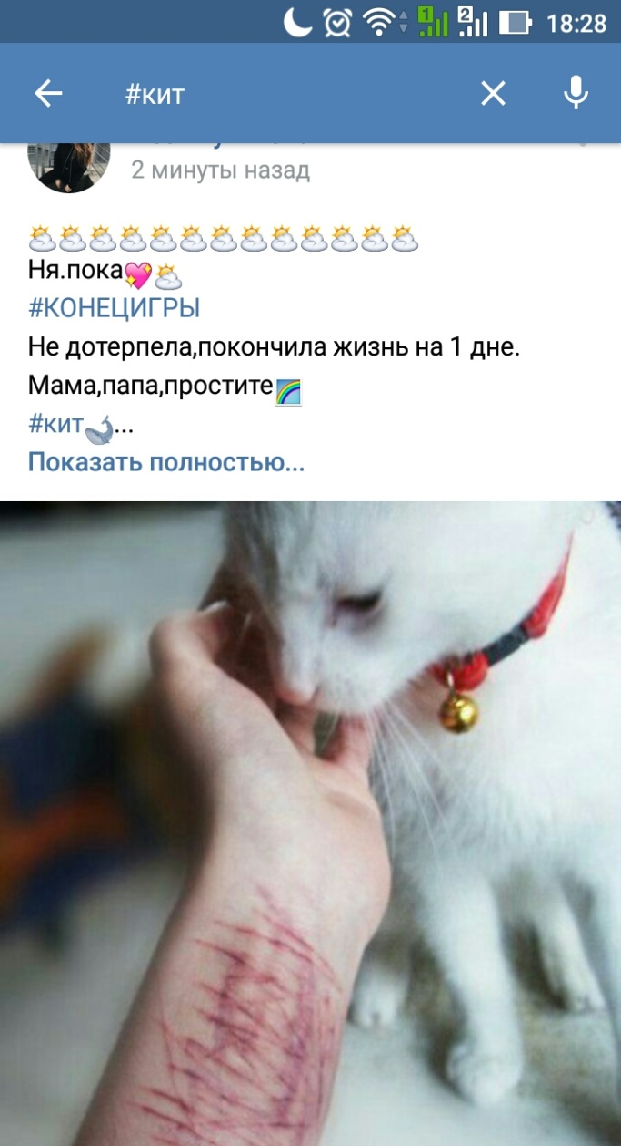
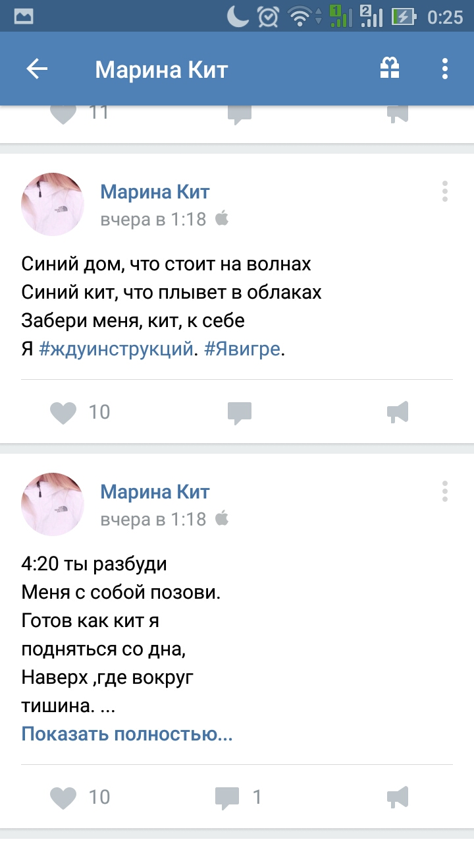
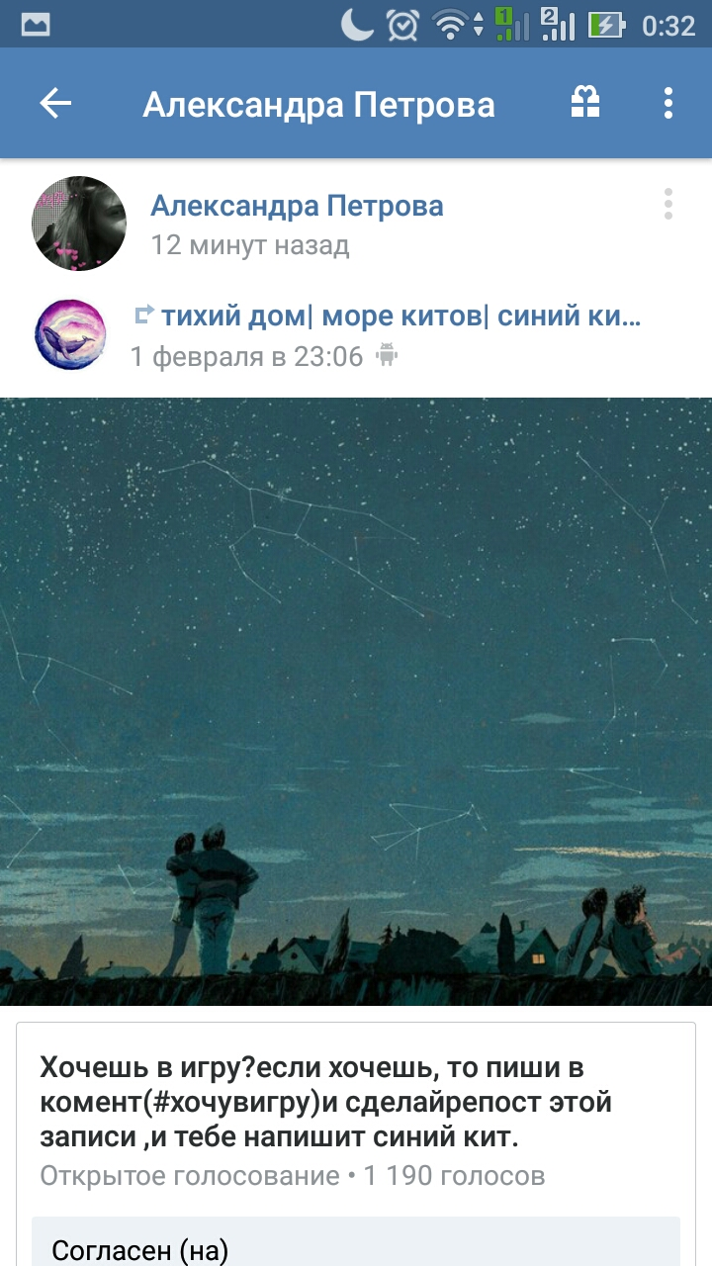
Как это выглядит

Slide 18
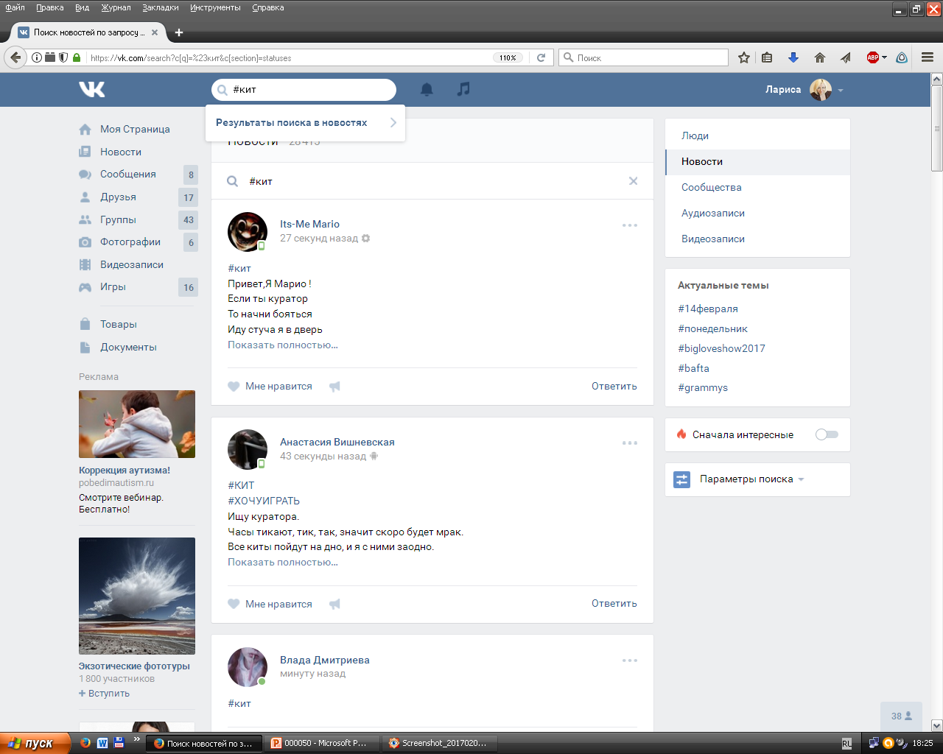
Как это выглядит

Slide 19
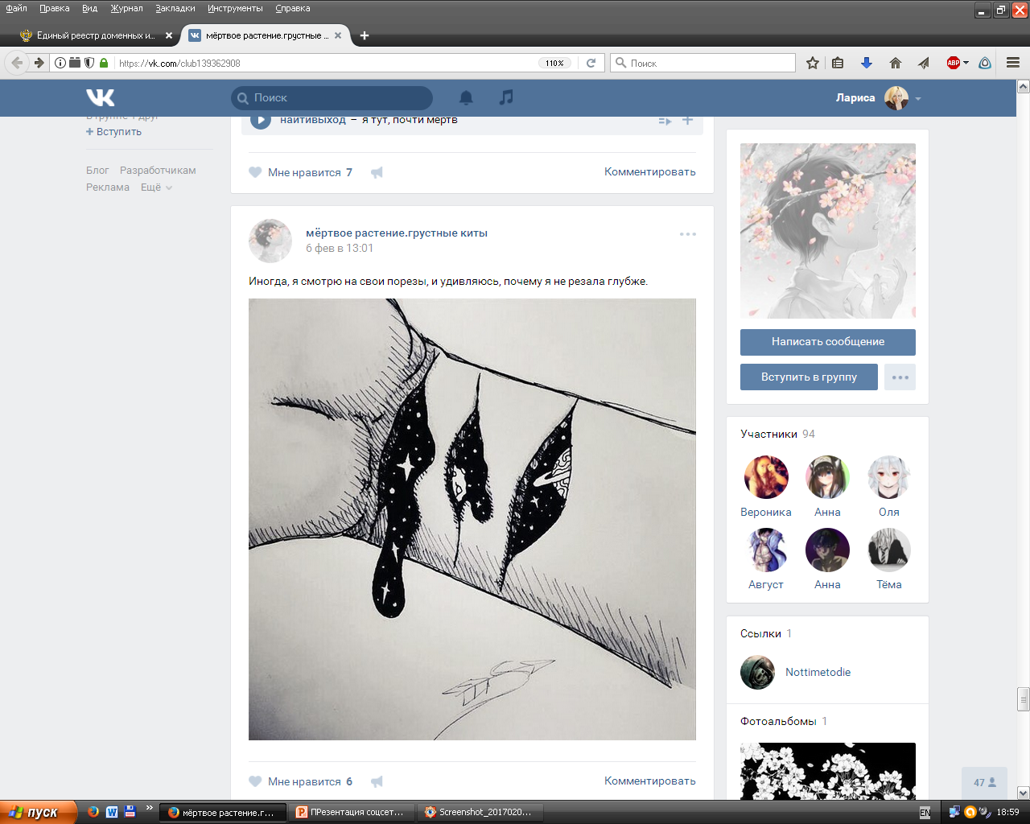
Как это выглядит

Slide 20
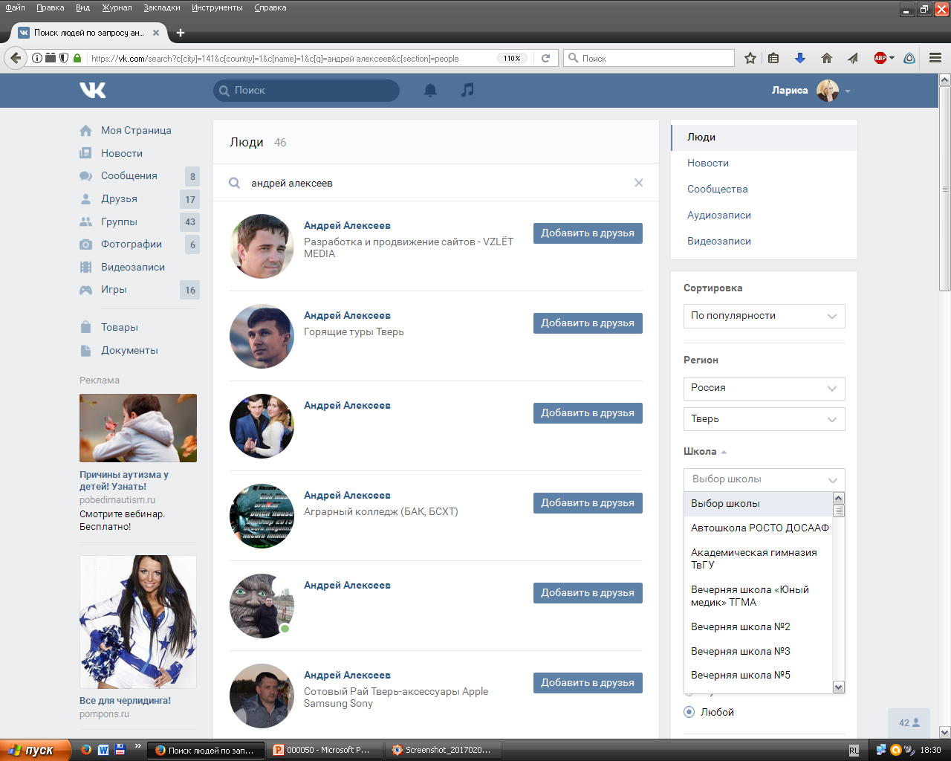
Как найти человека?

Slide 21
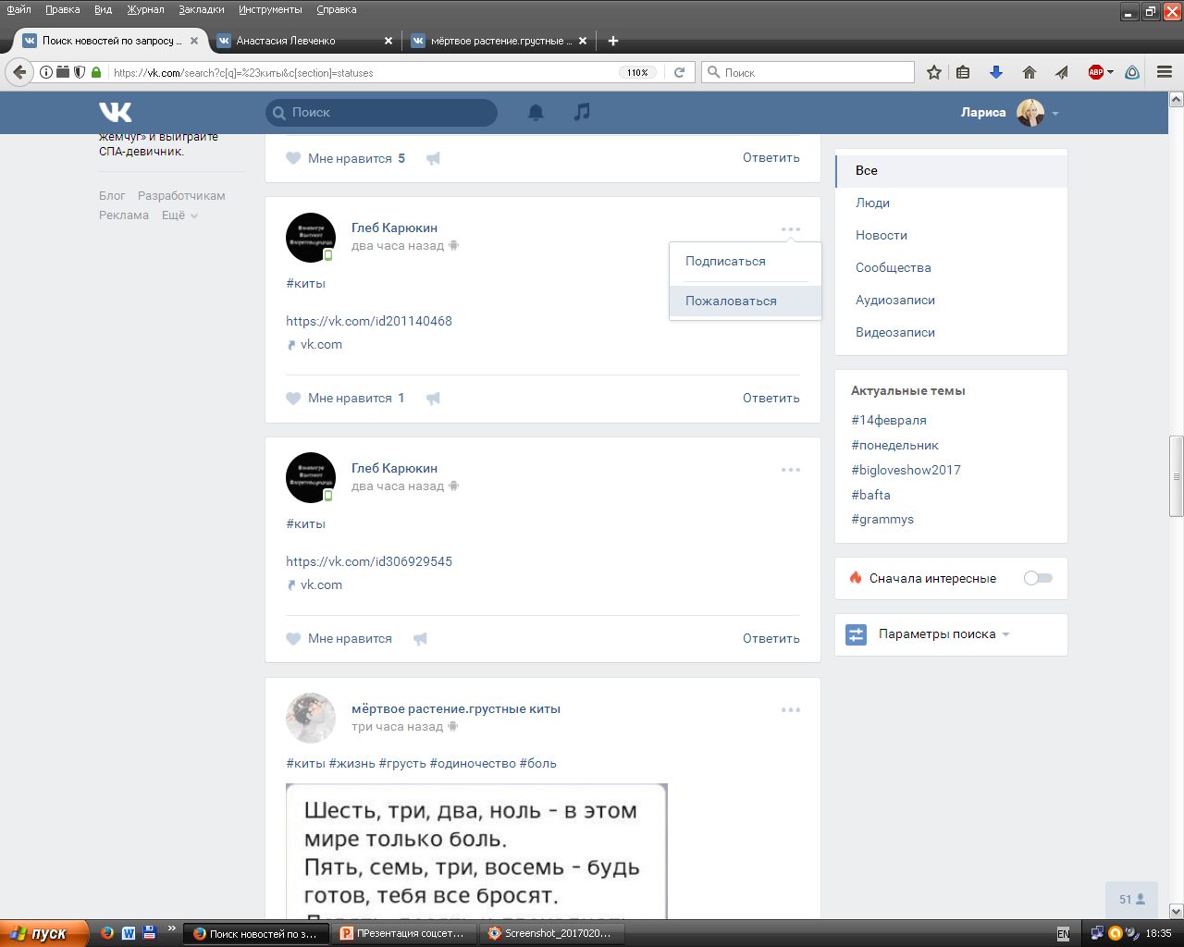
Как пожаловаться?

Slide 22
Как пожаловаться?
Сообщения о ненадлежащем, противозаконном контенте принимаются на сайте
http://eais.rkn.gov.ru/feedback/#formL
ЕДИНЫЙ РЕЕСТР
доменных имен, указателей страниц сайтов в сети «Интернет» и сетевых адресов, позволяющих идентифицировать сайты в сети «Интернет», содержащие информацию, распространение которой в Российской Федерации запрещено
А также на сайтах прокуратуры, следственного комитета, МВД, ФСБ

Slide 23

Кто поможет?
Обращаться за помощью можно и нужно!
Центр суицидальной превенции тел. 50-21-71
Центр психологической помощи подросткам и молодежи г.Тверь, тел. 432-300
Детский телефон доверия тел.8-800-2000-122
Центр диагностики и консультирования для детей и подростков, нуждающихся в психолого-педагогической и медико-социальной помощи тел.89040202295
Уполномоченный по правам ребенка
в Тверской области
Лариса Анатольевна Мосолыгина
тел.34-18-09, tver@rfdeti.ru

